Slide 1
Exercices

Slide 2
Plan de leçon
Aide intégrée dans Excel
Exercices

Slide 3
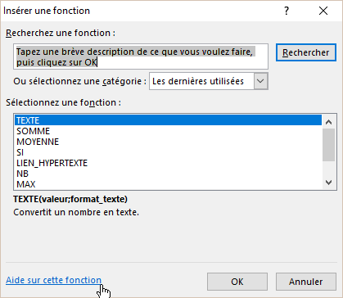
Aide intégrée dans Excel
Excel offre de l’aide intégrée à l’intérieur du logiciel
Pour aller chercher de l’aide pour une fonction, il suffit de cliquer sur le lien Aide sur cette fonction dans la fenêtre Insérer une fonction

Slide 4
Exercices
Veuillez remplir la première feuille du fichier suivant en insérant 10 produits avec un prix (10 minutes)
Soyez original… tout en sachant que nous sommes dans un environnement académique et qu’il y a des mineurs ☺
Sauvegardez le fichier en format Excel
Fichier → Télécharger au format → Microsoft Excel
Ce fichier sera utilisé pour les exercices subséquents

Slide 5
Exercices
Veuillez télécharger, en format Word, la feuille d’exercice se retrouvant à cette adresse
Réalisez les exercices demandés

